Slide 1
Servlet 자세히 알아보기
프로젝트 만들기
doGet()
doGet() 출력해보기
doPost()
doPost() 방식으로 출력해보기

Slide 2
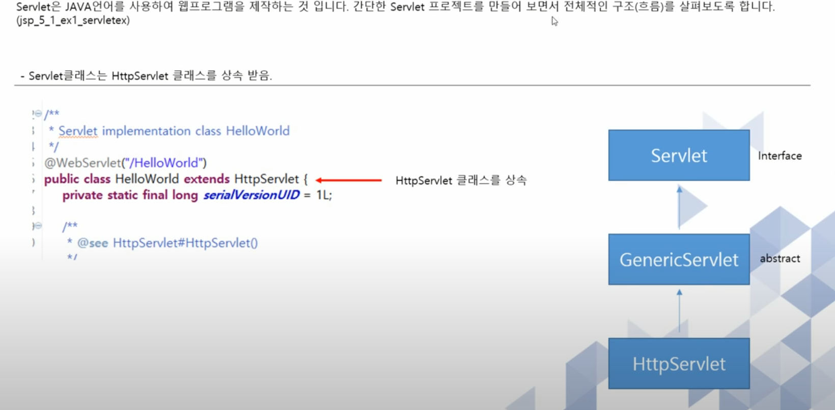
프로젝트 만들기
상속을 받는 구조로 되어있다

Slide 3
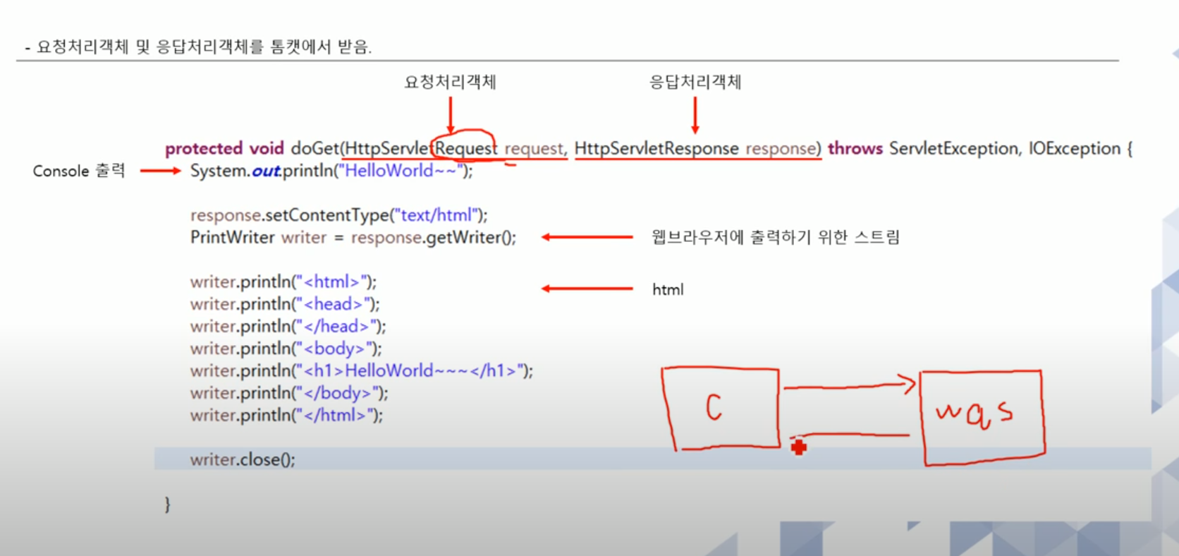
프로젝트 만들기2
응답을 해줄때는 html으로 한다라는 명시다
요청값이 서버 쪽으로 간다 리퀘스트를 통해
적상적으로 해당 값을 확인한후 만약 회원이라고 한다면 회원에 값을 보내주고 아니라면 회원이 아니라는 값을 보내준다
Close로 마지막은 닫아 준다

Slide 4
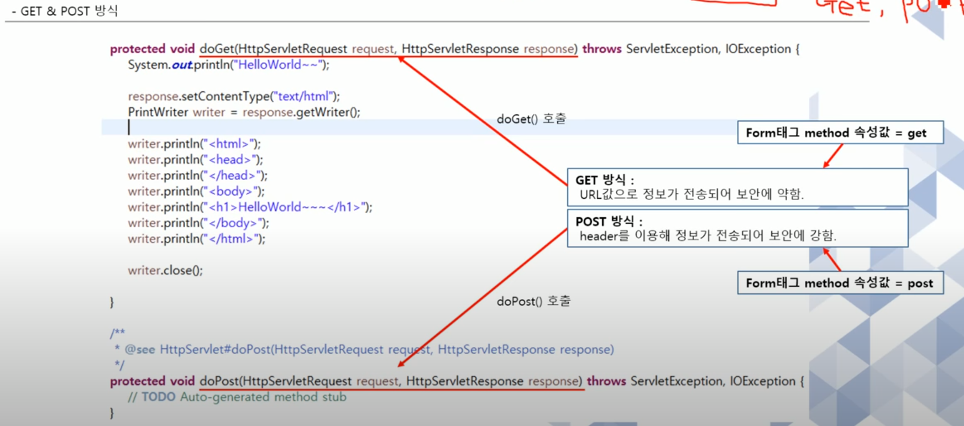
프로젝트 만들기 3
리퀘스트 받아 주는 방식이 GET 방식과 POST 방식이 있다

Slide 5
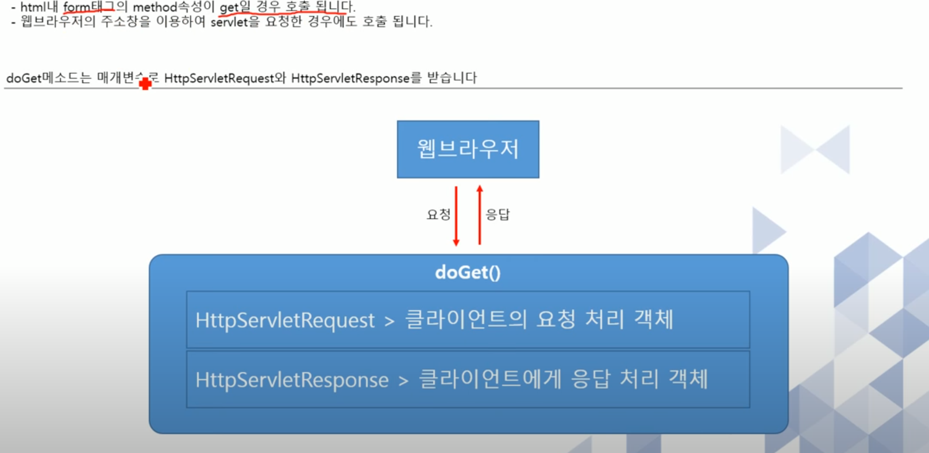
doGet()

Slide 6
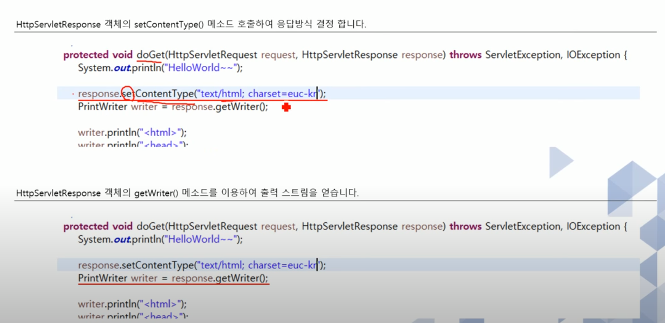
doGet()2
컨텐츠에 타입을 HTml로 하고 한글로 출력을 해주겠다 라는 의미

Slide 7
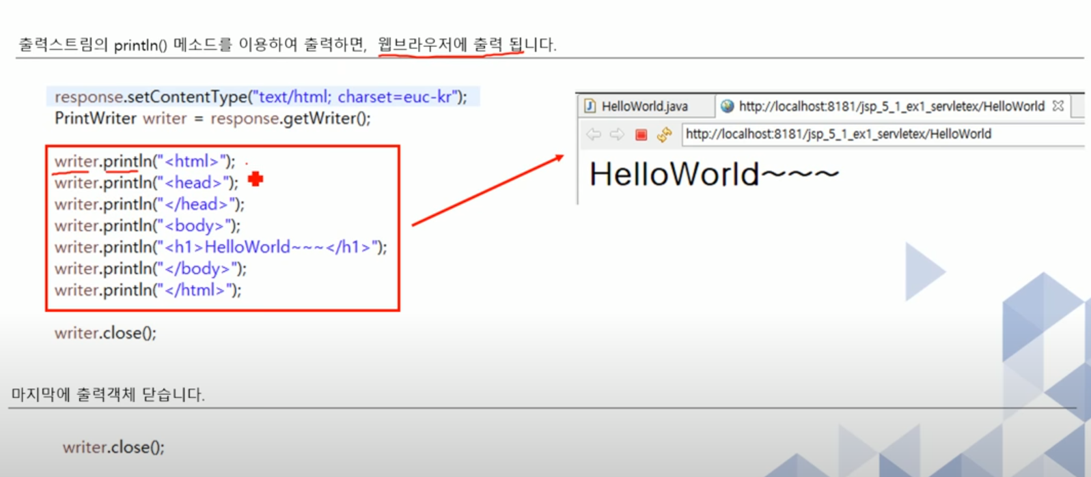
doGet()3

Slide 8
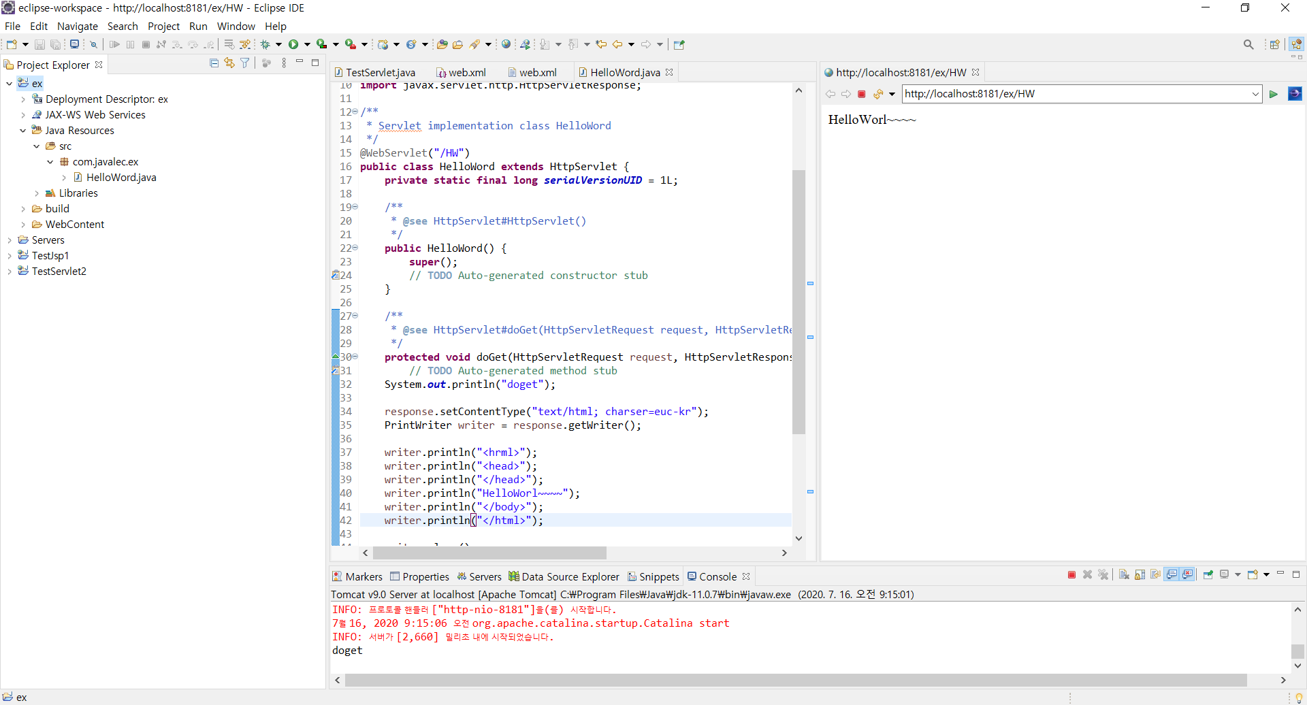
doGet() 출력해보기

Slide 9
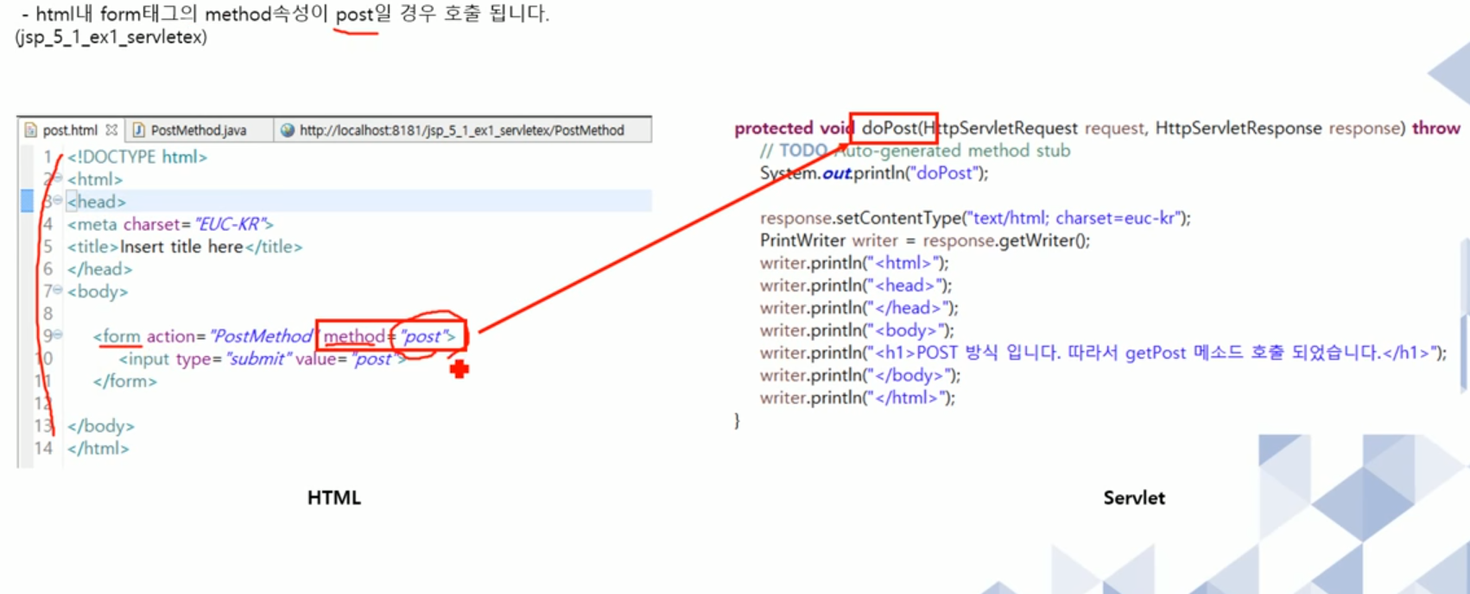
doPost()
메소드가 post일때 호출이 된다

Slide 10
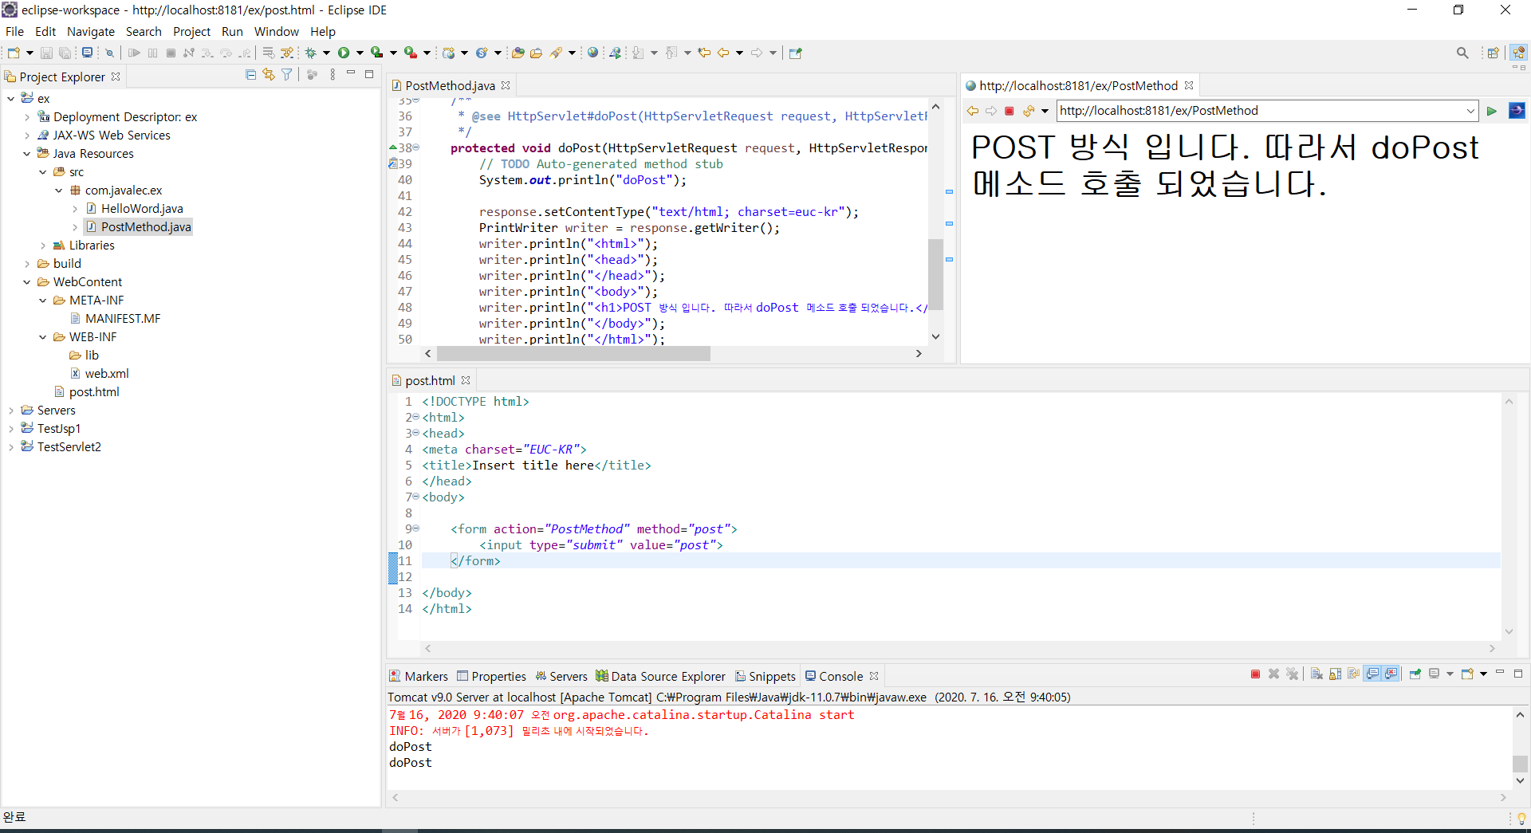
doPost() 출력해보기

